Slide 1

Aan de slag als restaurator
Voor op het digibord of thuis

Slide 2
Als restaurator ga je aan de slag in verschillende fases.
Allereerst begin je met kijken.
Eerst naar het schilderij zelf.
En dan onder de verflagen.
met behulp van röntgenfoto's of infraroodfoto’s.
Eerst maar even kijken:

Slide 3
Neem 1 minuut de tijd om de volgende afbeelding te bekijken …

Slide 4
… kijk naar de voor- en de achtergrond. Let op ELK detail.
Zet je stopwatch op 1 minuut. Ready? GO!

Slide 5
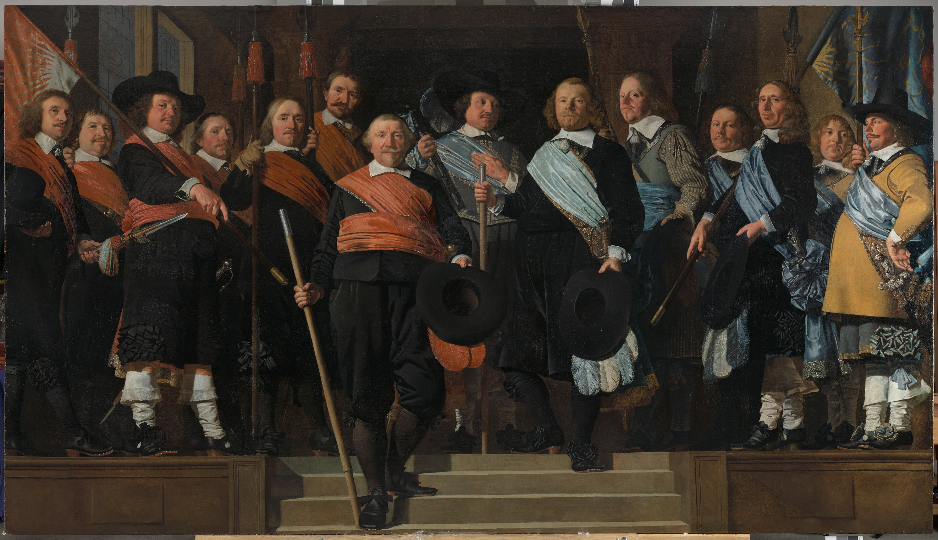

Slide 6
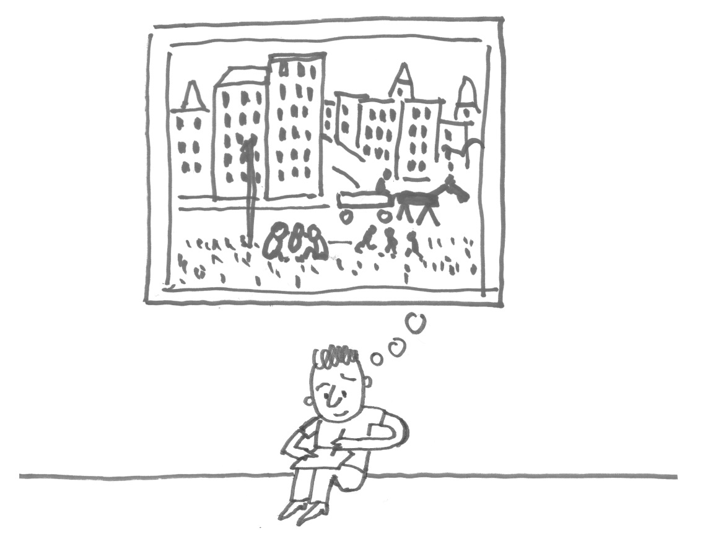
Opdracht: geheugencompositie
Teken het schilderij, uit het geheugen, na met zoveel mogelijk details.
Klaar? Vergelijk met het origineel.
Wat is over het hoofd gezien?
Voeg nieuwe details toe.
Deel je resultaat:
@stedelijkmuseumalkmaar
#anderskijken

Slide 7
Dit is het schilderij Officieren en vaandeldragers van de Oude Schutterij van Alkmaar van de Alkmaarse schilder Caesar van Everdingen. Hij schilderde dit in 1657.
In 2015 werd het schilderij gerestaureerd. Bekijk het filmpje:

Slide 8
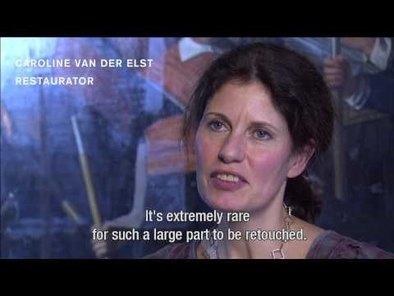

Slide 9
Er werden ook dingen ontdekt tijdens de restauratie
Infraroodfoto van balustrade onder de schutter met gele jas helemaal rechts.
Hoe zou dat eruit gezien kunnen hebben?
Misschien zo:

Slide 12
Welke vind je mooier?
Met of zonder balustrade?
Waarom?

Slide 13
En nog een ontdekking….. wat zit er onder die bolling in de verf?

Slide 14
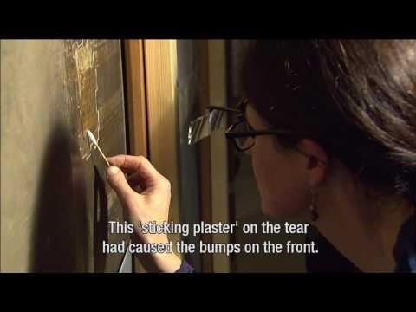
bekijk het filmpje!

Slide 15
Nu zelf aan de slag
Maak eerst zelf verf.
In de 17e eeuw maakte men eerst van (natuurlijke) grondstoffen zoals klei, stenen, luizen (echt!), bloemen, planten een pigment.
Download en print de les PIGMENTEN & GRONDSTOFFEN en ontdek welke kleur je kunt maken van o.a. een slak, luis, malachiet en lapis lazuli.

Slide 16
Doe de les pigmenten en grondstoffen.
(ongeveer 30 min)

Slide 17

Bij zo’n pigment voegde je dan een bindmiddel toe (olie, melk, ei, water etc.). Even roeren en je had verf.
Zoals in het filmpje:

Slide 18
Nu zelf aan de slag…
….oeps….
Geen pigmenten in quarantaine?....

Slide 19
Geen nood!
Zo maak je verf van melk en stoepkrijt:
Rasp een rood, geel en blauw stoepkrijtje.
Neem een kopje en vul met melk.
Pak een eetlepel van het geraspte krijtje en roer dat door de melk met de kwast.
Maak de lepel niet nat, dan kun je als het nodig is daarna nog makkelijk meer pigment erbij doen. Krijgt het al een ander kleurtje?
Maak zo verf in drie kleuren: rood, geel en blauw.
Daarmee kun je alle kleuren maken die je wilt. Zie kleurencirkel:

Slide 20
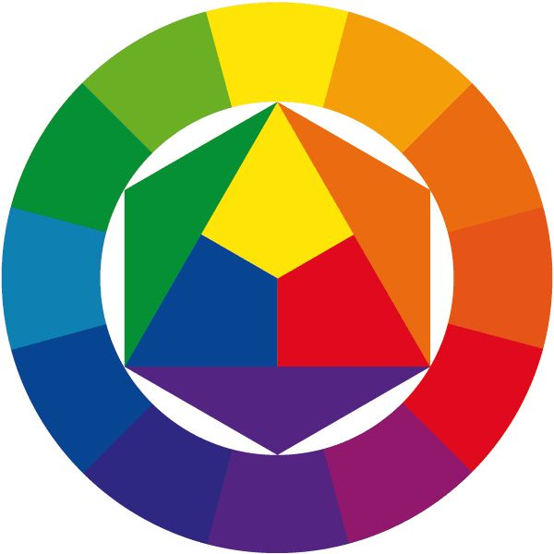
Kleurencirkel
Van de (primaire) kleuren GEEL, BLAUW en ROOD maak je alle kleuren die je wilt.
geel en blauw maken GROEN
geel en rood maken ORANJE
blauw en rood maken PAARS

Slide 21
Zelf restaureren
Download en print de les SCHUTTERSSTUK RESTAUREREN en restaureer het schuttersstuk met zelfgemaakte verf.
Het schuttersstuk is verdeeld in 8 stukken, dus puzzel ze aan elkaar! En deel je resultaat!
@stedelijkmuseumalkmaar
#thuismuseum

Slide 22
Vragen of opmerkingen over deze les?
Neem contact op met Saskia Nyst:
saskia@museumalkmaar.nl of onderwijs@museumalkmaar.nl
Bekijk alle onderwijsprogramma’s op stedelijkmuseumalkmaar.nl/scholen-aanbod-alkmaar/
Blijf op de hoogte via de nieuwsbrief: www.stedelijkmuseumalkmaar.nl/scholen-nieuwsbrief

